Slide 1
Android 新浪微博客户端应用开发示例

Slide 2
课程目标
1.可以了解新浪微博客户端应用开发的流程。
2.了解和阅读新浪微博的API帮助文档。
3.可以掌握新浪微博客户端应用开发的技能。

Slide 3

本章目标
新浪微博应用开发的准备
1、微博的API认证流程：
（1）注册个人的微博账号：进入新浪官方网站注册个人的一个微博账号。

Slide 4

（2）获取新浪应用开发的APK：流程如下：
进入个人新浪微博的首页：
点击“应用”--》进入应用界面--》点击微博开放平台--》注册自己的应用获取APK：

Slide 5
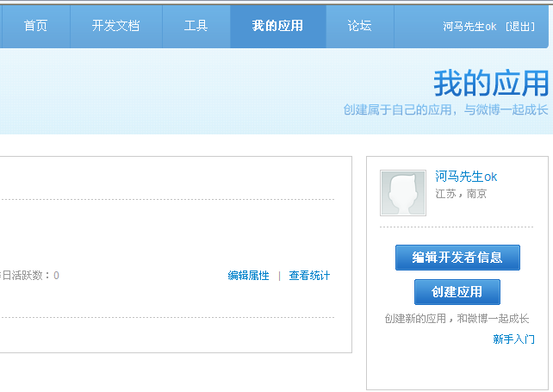

Slide 6
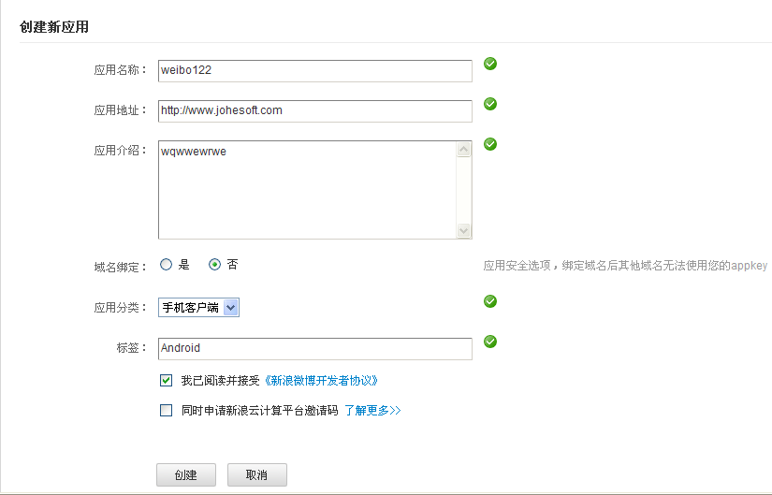

Slide 7
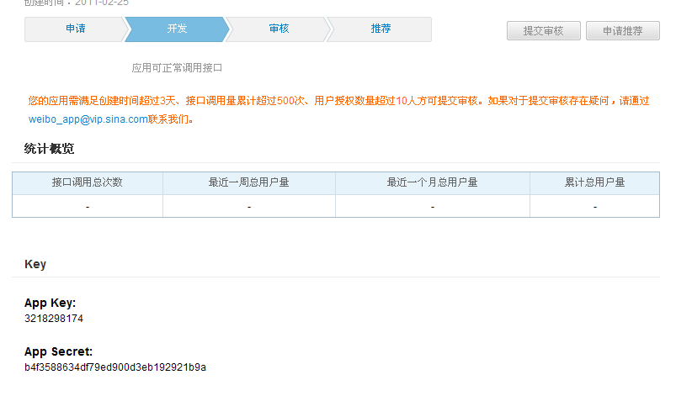
记住自己的APK

Slide 8
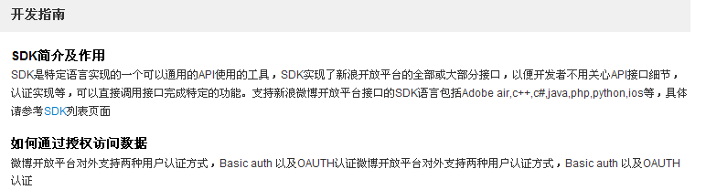
2、下载SDK（到官网上下载最新的SDK）：

Slide 9
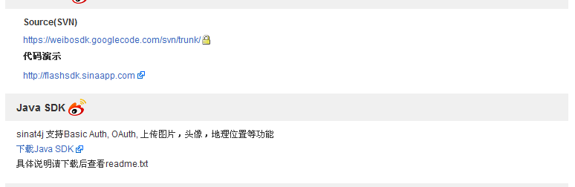
进入下载界面完成下载功能：

Slide 10
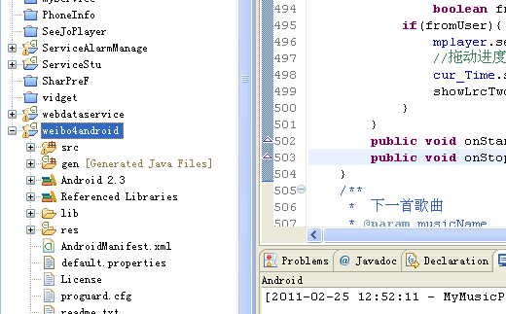
3、将下载好的SDK导入到工程中，在sdk的基础上开始自己的应用的开发：

Slide 11
4、配置自己的APK，找到weibo.java类，将其中的
public static String CONSUMER_KEY = "2074890208";
public static String CONSUMER_SECRET = “ae7fdf7321ad60b80457b90d0fe8c6de”;
改为自己前面申请的应用的响应的两个值即可,之后便可以开发自己的应用了：

Slide 12
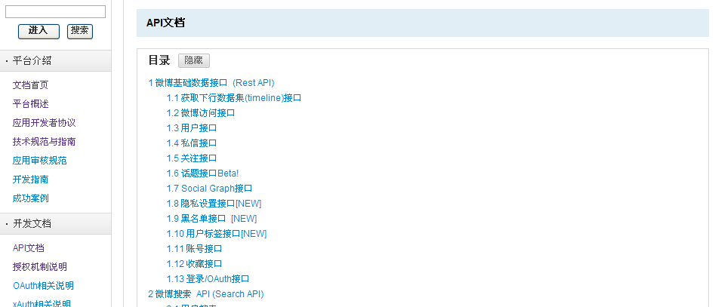
5、API使用示例：
我们这里要完成获取自己微博列表的信息，以此为实例演示如何使用weibo的API完成我们的应用的操作：

Slide 13
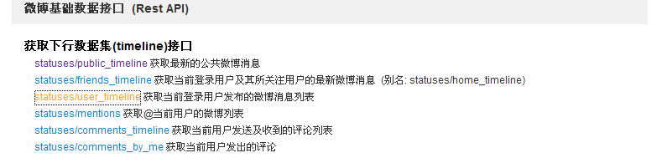
进入API文档，可以看到API文档的结构，以及新浪提供的API的接口信息的帮助文档,我们通过查看接口类调用的帮助完成我们获取自己所发微博列表的信息的功能点：

Slide 14
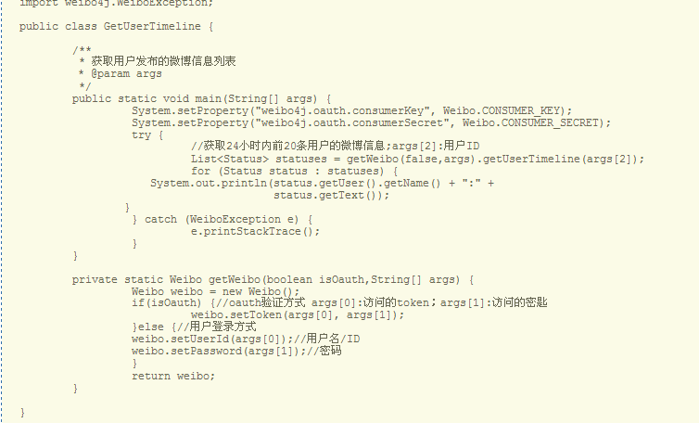

Slide 15
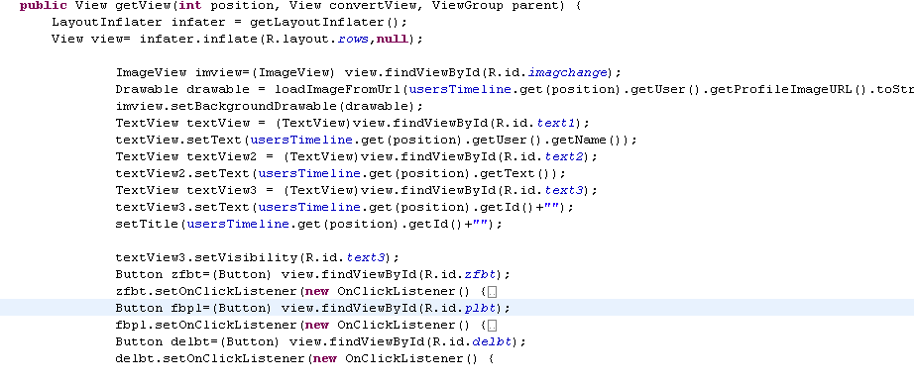
看了接口的提示后，我们在自己的代码中写入自己的代码如下：

Slide 16
我们将获取到的信息在一个数据的适配器MywbListAdapter extends BaseAdapter中展现，其中核心的getView中的核心代码如下所示：
初始化方法中写如下代码：
//从登陆页面传入的你个人微博用户名和密码：
Weibo weibo=new Weibo();
usernameStr=(String) this.getIntent().getExtras().get("username");
passStr=(String) this.getIntent().getExtras().get("pass");
//用户注册验证：
weibo.setUserId(usernameStr);
weibo.setPassword(passStr);
user= weibo.verifyCredentials();
usersTimeline = weibo.getUserTimeline();
getView()中写如下代码
textView.setText(usersTimeline.get(position).getUser().getName());
textView2.setText(usersTimeline.get(position).getText());

Slide 17

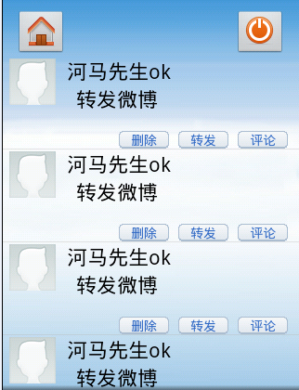
运行程序得到如下界面：

Slide 18
按照我们示例的演示我们可以继续完成如下的所有功能即可：
1、 批量删除关注（未分组）
2、 浏览自己发的微博
3、 我关注的偶像微博查看
4、 偶像个人信息查看
5、 自己个人信息查看
6、 关注我的粉丝个人信息查看
7、 关注我的粉丝微博查看
9、 {找人以及微博搜索}
10、 【猜你喜欢】
11、 帐号设置
12、评论
13、发布 读 删除 评论和微博

Slide 19
谢谢！

